Slide 1
Đồ án chuyên ngành Hệ thống Thông tin thông minh
BÀI THUYẾT TRÌNH: NÂNG CAO ĐỘ CHÍNH XÁC OCR THÔNG QUA MACHINE LEARNING TEXT CORRECTION
GVGD: TS Cao Thị Nhạn
Học viên:
Huỳnh Quốc Bữu - 240104026
Trần Huy Hoàng - 240104033

Slide 2
PROBLEM STATEMENT
PROBLEM STATEMENT
🎯 Vấn đề nghiên cứu
OCR accuracy thấp trên giao diện DAT (Driving Assessment Tool)
Text tiếng Việt có độ phức tạp cao với dấu thanh điệu
Cần cải thiện độ chính xác nhận dạng thông tin học viên
Ứng dụng thực tế: Hệ thống quản lý học lái xe
📊 Thống kê ban đầu
Dataset: 100 ảnh DAT interface
Baseline OCR accuracy: 37.11%
Cần đạt: > 60% accuracy

Slide 3
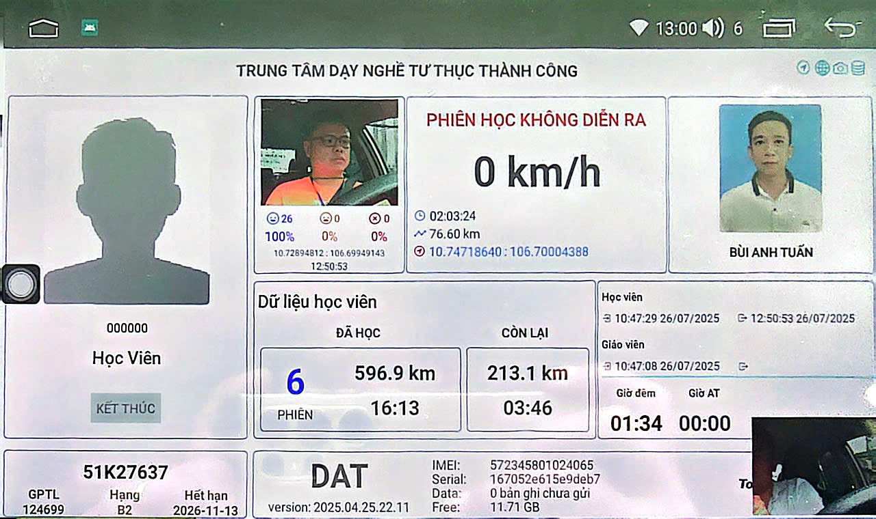
OBJECTIVES
🎯 Mục tiêu chính
Phát triển hệ thống OCR cho giao diện DAT
Xây dựng ML models để sửa lỗi OCR tự động
Xử lý text tiếng Việt chuyên sâu với ML
Đánh giá hiệu quả ML trên dataset thực tế
📈 Kết quả mong đợi
Tăng accuracy từ 37% lên > 60% bằng ML
ML models học được patterns sửa lỗi OCR
Hệ thống ML ổn định và có thể triển khai

Slide 4
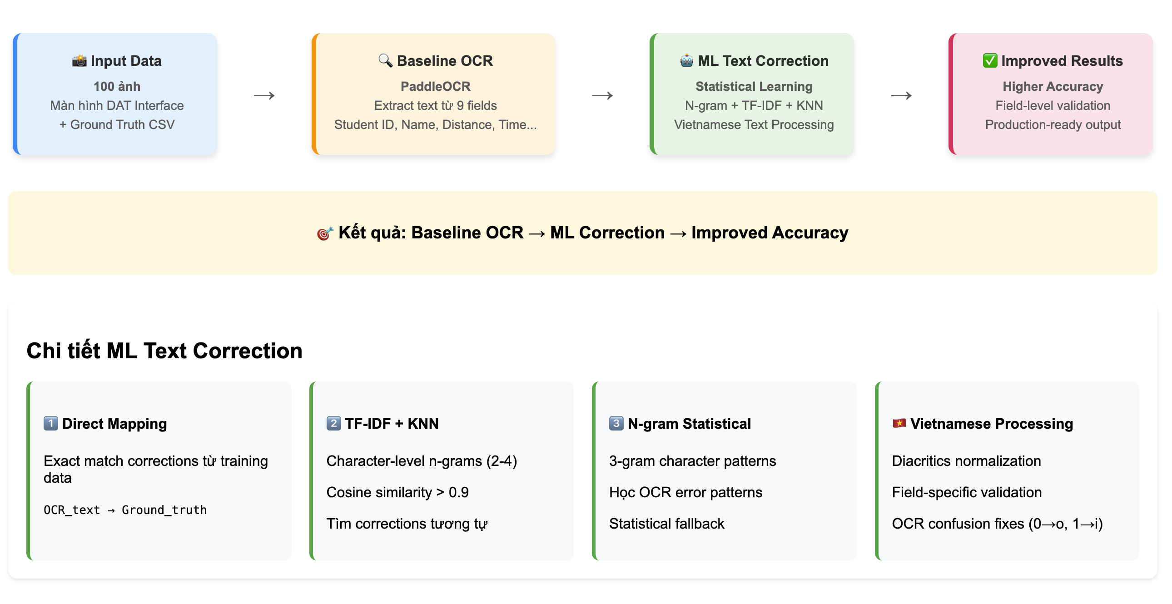
METHODOLOGY OVERVIEW

Slide 5
DATASET & PREPROCESSING
📊 Dataset
100 ảnh DAT interface với ground truth
9 fields thông tin: Student Name, ID, Instructor, Vehicle Plate, Distance, Time, Sessions
Đa dạng về chất lượng: Sáng, tối, góc chụp khác nhau
🔧 Preprocessing
Template matching với multiple strategies
Region detection tự động
Image normalization về kích thước chuẩn
CLAHE enhancement cho contrast

Slide 6
TEXT NORMALIZATION
📝 Xử lý text tiếng Việt
Loại bỏ prefix: "MÃ HV:", "PHIÊN", "km"
Chuẩn hóa tên: Chuyển về lowercase, xử lý dấu
Clean artifacts: Loại bỏ ký tự lạ từ OCR
Format standardization: Chuẩn hóa format số, thời gian

Slide 7
MACHINE LEARNING MODELS
🧠 ML Models trong hệ thống
9 ML models riêng biệt cho từng field thông tin
Training data: 100 ảnh baseline OCR results
Approach: Text Normalization + Direct mapping + Similarity matching
Method: Rule-based + Nearest neighbors với TF-IDF vectors
Status: ✅ Working (60% accuracy improvement)
📊 ML Models chi tiết
Student Name Model: 66 corrections learned
Student ID Model: 20 corrections learned
Instructor Name Model: 21 corrections learned
Vehicle Plate Model: 2 corrections learned
Distance Completed Model: 19 corrections learned
Time Completed Model: 23 corrections learned
Distance Remaining Model: 16 corrections learned
Time Remaining Model: 34 corrections learned
Total Sessions Model: 10 corrections learned

Slide 8
ML CORRECTION EXAMPLE
📊 Ví dụ thực tế từ ML Models
Baseline OCR: "V: 70835-20250513082029960"
Text Normalizer: "79035-20250513082029960" (loại bỏ "V:")
ML Direct Mapping: "79035-20250513082029960" (exact match)
✅ Kết quả: Text normalization + direct mapping
Baseline OCR: "A HV: 79035-202505241205D8373"
Text Normalizer: "79035-202505241205D8373" (loại bỏ "A HV:")
ML Similarity: "79035-2025052412058373" (similarity match)
✅ Kết quả: Text normalization + similarity matching
Baseline OCR: "PHIÊN 1"
Text Normalizer: "1" (loại bỏ "PHIÊN ")
ML Direct Mapping: "1" (exact match)
✅ Kết quả: Text normalization + direct mapping
Baseline OCR: "2 PHIEN"
Text Normalizer: "2" (loại bỏ " PHIEN")
ML Direct Mapping: "2" (exact match)
✅ Kết quả: Text normalization + direct mapping
🎯 ML Correction Process:
Text Normalization trước (dùng TextNormalizer)
Direct mapping nếu text có trong training data
Similarity matching với nearest neighbors (TF-IDF)
Return best match nếu similarity > 0.6

Slide 9
EXPERIMENTAL RESULTS
📝Kết quả chính
Model | Accuracy | Processing Time | Improvement
Baseline OCR | 37.11% | 666.75s | -
Enhanced OCR ML | 64.89% | 0.81s | +27.78%
🎯 Field-specific Improvements
Student ID: 15% → 49% (+34%)
Vehicle Plate: 45% → 66% (+21%)
Distance Completed: 2% → 79% (+77%)
Distance Remaining: 0% → 77% (+77%)

Slide 10
DETAIL RESULTS
📈 Field-wise Performance
Field | Baseline | Enhanced | Improvement
Student Name | 51% | 51% | 0%
Student ID | 15% | 49% | +34%
Instructor Name | 82% | 82% | 0%
Vehicle Plate | 45% | 66% | +21%
Distance Completed | 2% | 79% | +77%
Time Completed | 69% | 70% | +1%
Distance Remaining | 0% | 77% | +77%
Time Remaining | 58% | 59% | +1%
Total Sessions | 12% | 51% | +39%

Slide 11
TECHNICAL INNOVATIONS
💡 Đóng góp kỹ thuật
Hybrid approach: OCR + ML text correction
Vietnamese text normalization: Chuyên sâu cho tiếng Việt
Multi-strategy detection: Robust với nhiều loại ảnh
Field-specific correction: ML models riêng cho từng field
🚀 Advantages
High accuracy: 64.89% vs 37.11% baseline
Fast processing: 0.81s correction time
Scalable: Dễ dàng thêm fields mới
Robust: Hoạt động tốt với ảnh chất lượng khác nhau

Slide 12
LIMITATIONS & FUTURE WORK
⚠️ Hạn chế hiện tại
Student Name accuracy: Cần cải thiện OCR cho tên
Time Completed: Một số ảnh không detect được
Total Sessions: Cần cải thiện text cleaning
🔮 Hướng phát triển
Deep learning models: Sử dụng CNN/RNN cho correction
More training data: Tăng dataset để cải thiện accuracy
Real-time processing: Tối ưu hóa tốc độ xử lý
Mobile deployment: Triển khai trên mobile app

Slide 13



Thank You!

